Slide 1

Відкритий урок виробничого навчання за професією: «Кухар» IV розряду

Slide 2
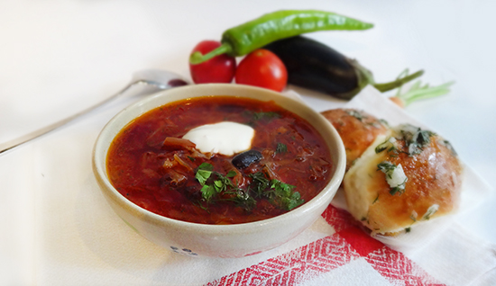
Тема програми: «Приготування перших страв» Тема уроку: «Приготування борщів»

Slide 3
Мета уроку: практично закріпити теоретичні знання з:
Навчальна мета:
Технології приготування борщів;
Розрахунку сировини для приготування заданої кількості порцій;
Організації робочого місця;
Попередження недоліків у приготуванні страв;
Економічного використання сировини, електроенергії, води;
Дотримання вимог санітарії, гігієни, бюджету часу, технічних вимог праці.
Розвиваюча мета:
Розвивати творчий підхід до роботи;
Вміння орієнтуватися в виробничих умовах;
Розвивати естетичний смак, логічне мислення.
Виховна мета:
Прививати культуру та сумлінне відношення до роботи, охайність під час роботи, професійну зацікавленість.

Slide 4
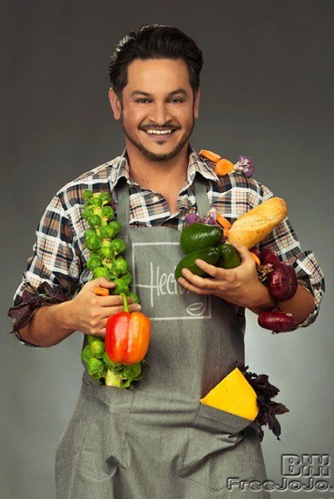
Девіз уроку:
Головне завдання кухаря –
Готувати не тільки смачну,
А й поживну їжу.
Недарма в народі говорять:
«Гарний кухар – вартий лікаря».

Slide 5
Конкурс «Естафета»
В якому цеху готуються супи?
Рідкою основою супів є…
Які супи називають заправними?
Що таке борщ?
Які ви знаєте борщі?
Що таке розсольник?
Які ви знаєте розсольники?
Що таке бульйон?
Які ви знаєте види бульйону?
Температура подачі супів?
Що таке молочний суп?
Термін зберігання супів?
Що таке овочева пасеровка?
Що таке холодні супи?
Температура подачі холодних супів?
Для чого супи заправляють борошном?
Які крупи використовують для приготування розсольників?
Які крупи використовують для молочних супів?

Slide 6
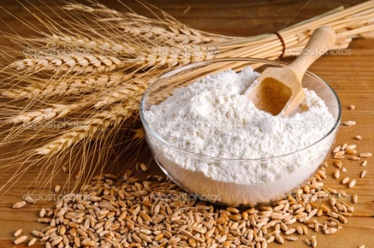
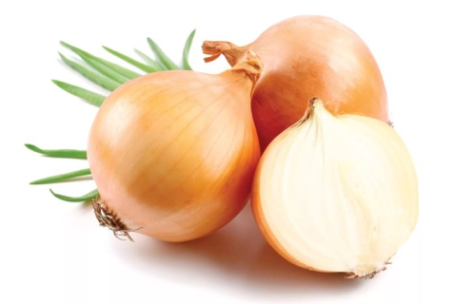
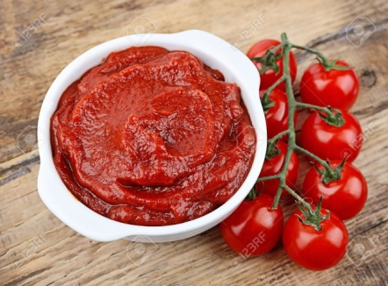
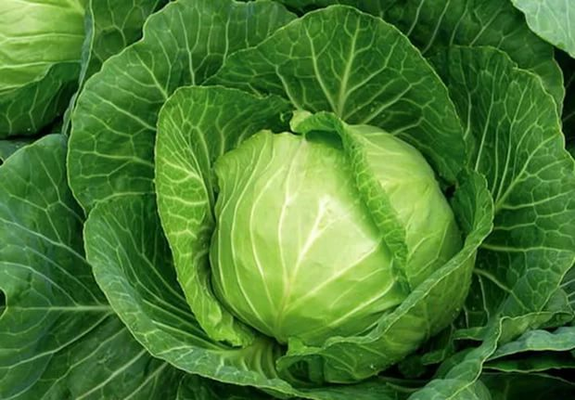
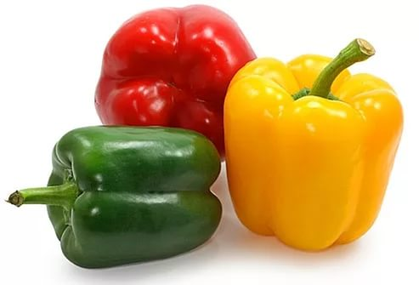
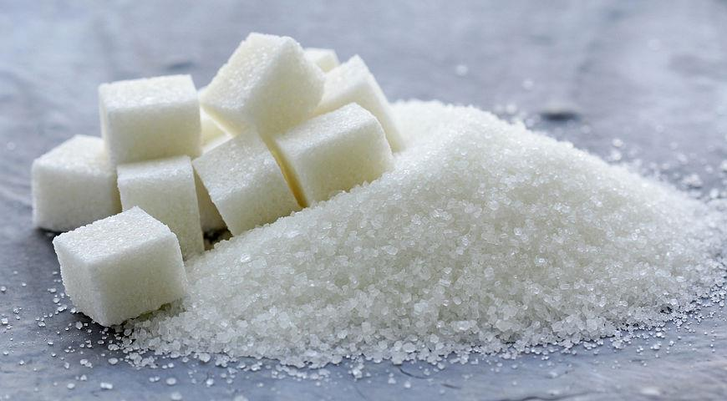
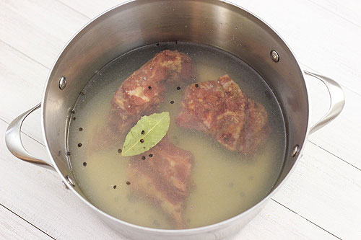
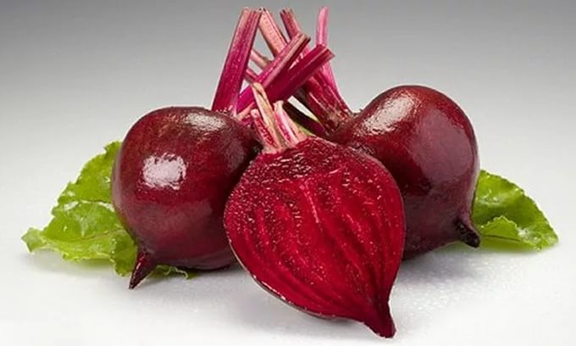
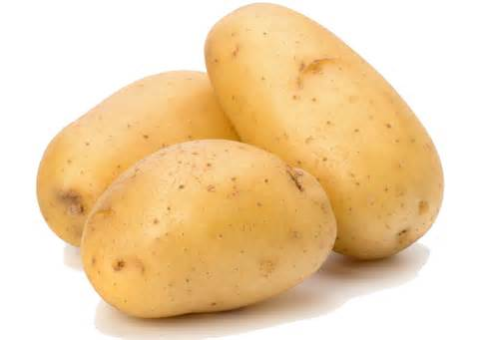
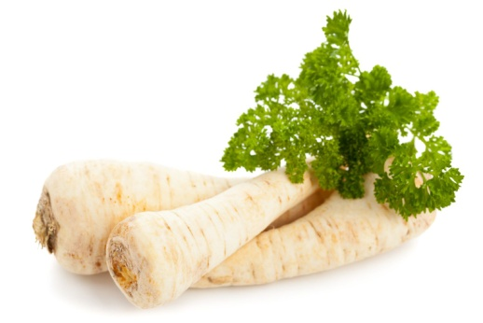
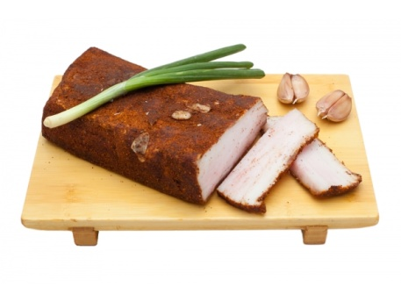
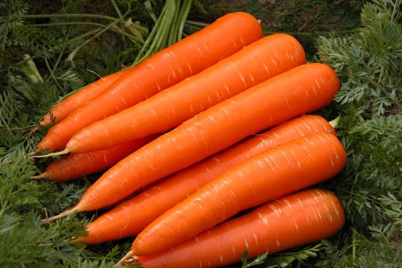
Відгадай страву
БОРЩ

Slide 7



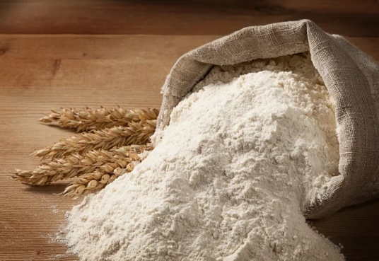
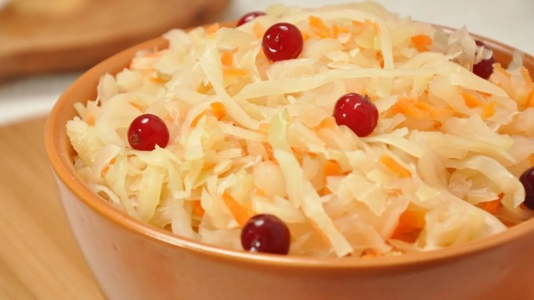
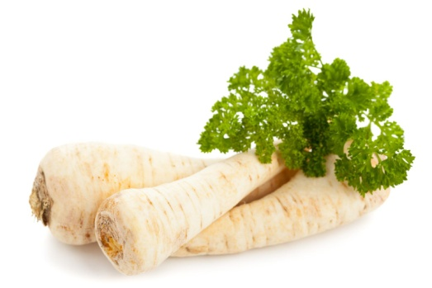

Відгадай страву
КАПУСНЯК

Slide 8
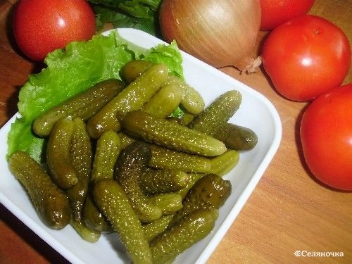
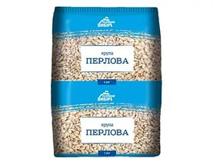
Відгадай страву
РОЗСОЛЬНИК

Slide 9

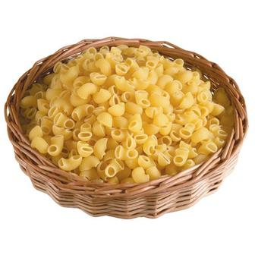

Відгадай страву
ЮШКА КАРТОПЛЯНА З МАКАРОННИМИ ВИРОБАМИ

Slide 10
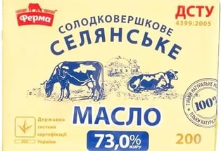
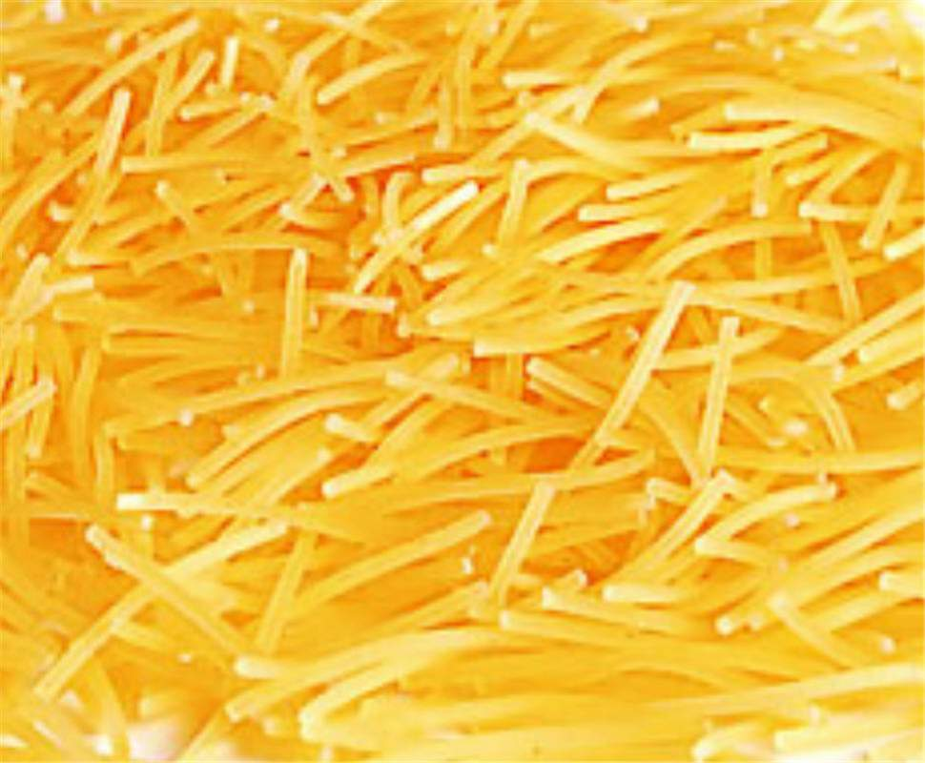
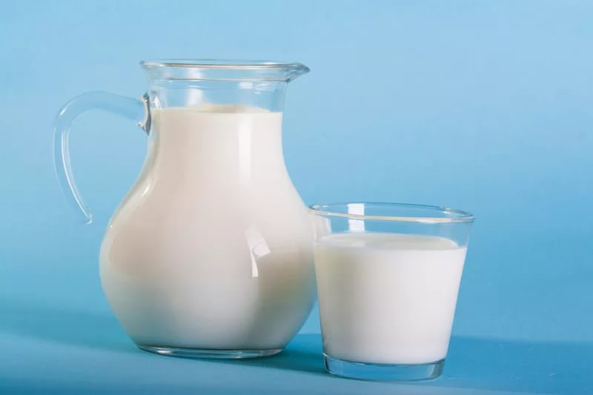
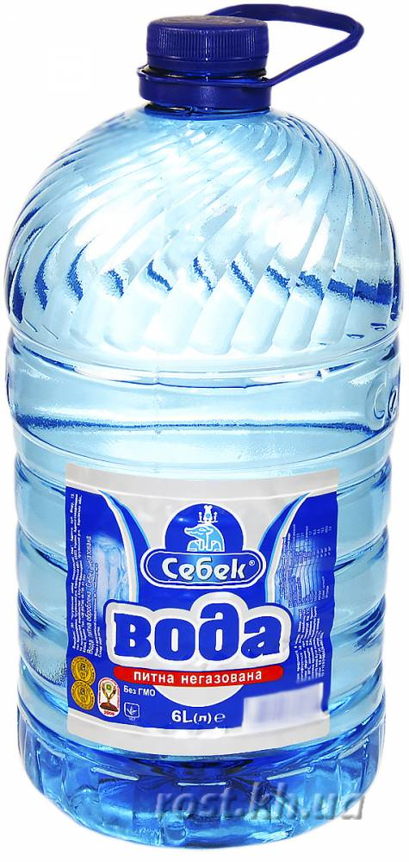
Відгадай страву
СУП МОЛОЧНИЙ

Slide 11
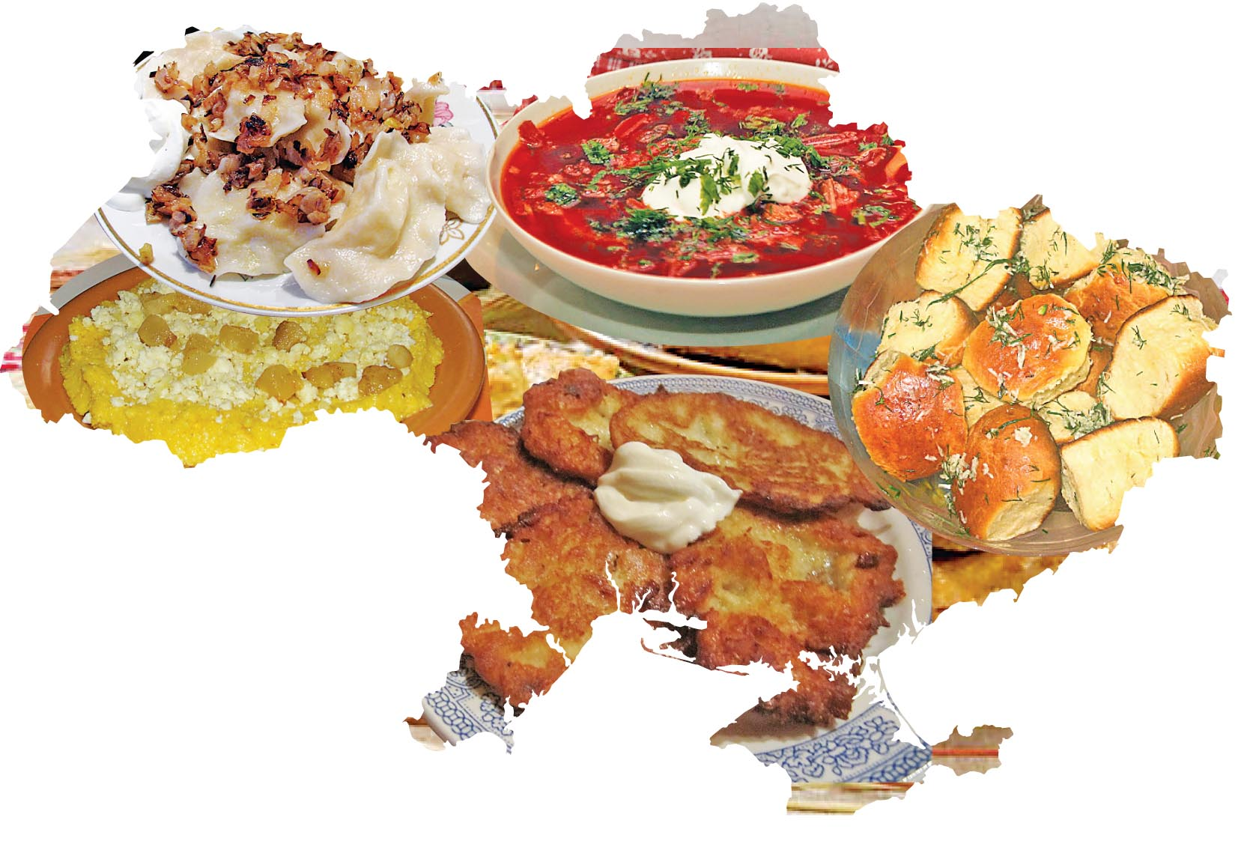
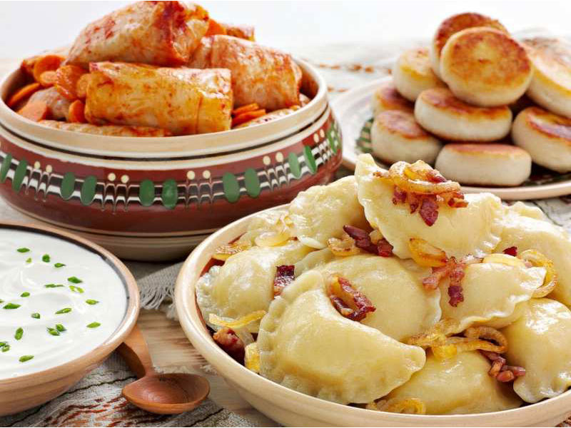
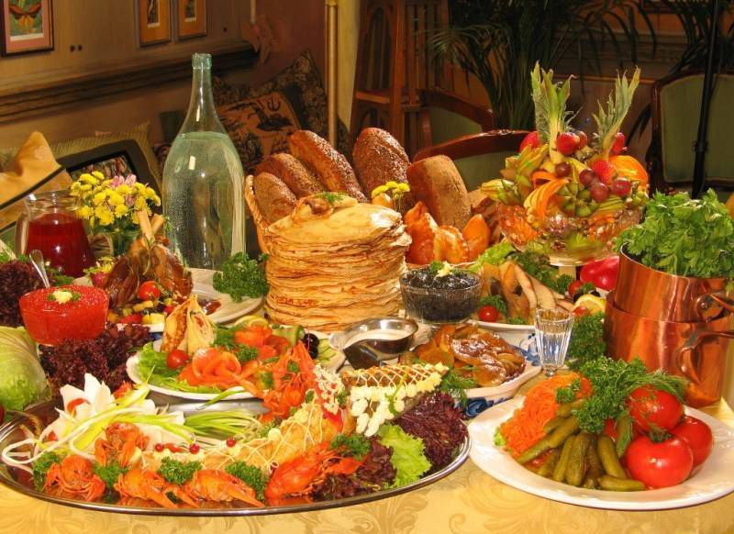
Страви української кухні

Slide 12
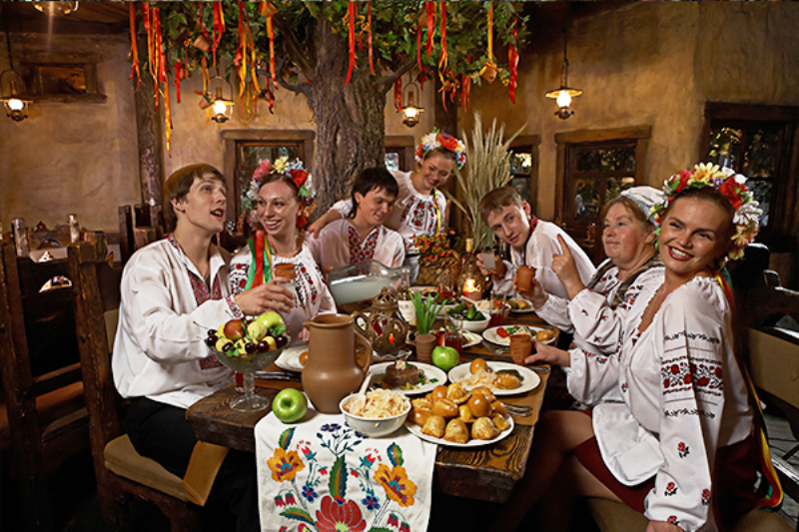
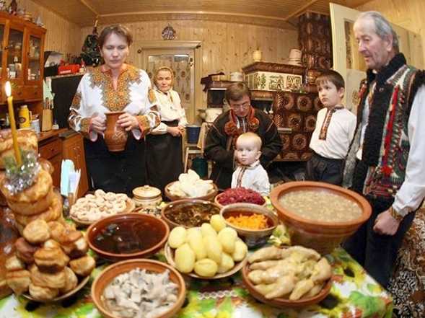
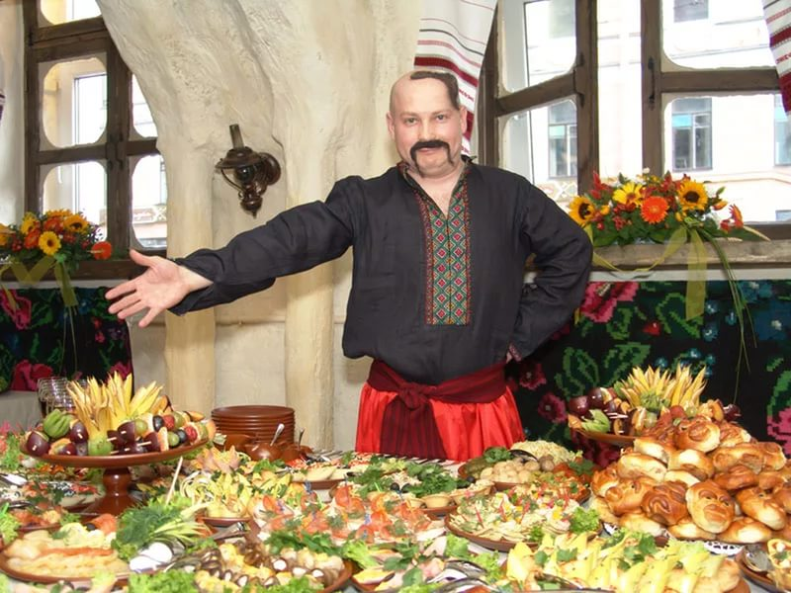

Slide 13
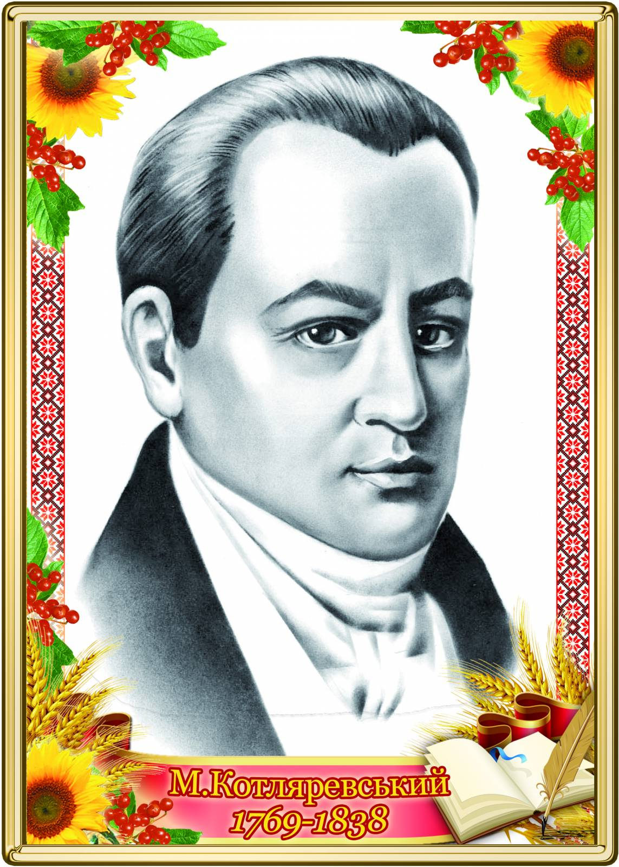


Slide 14
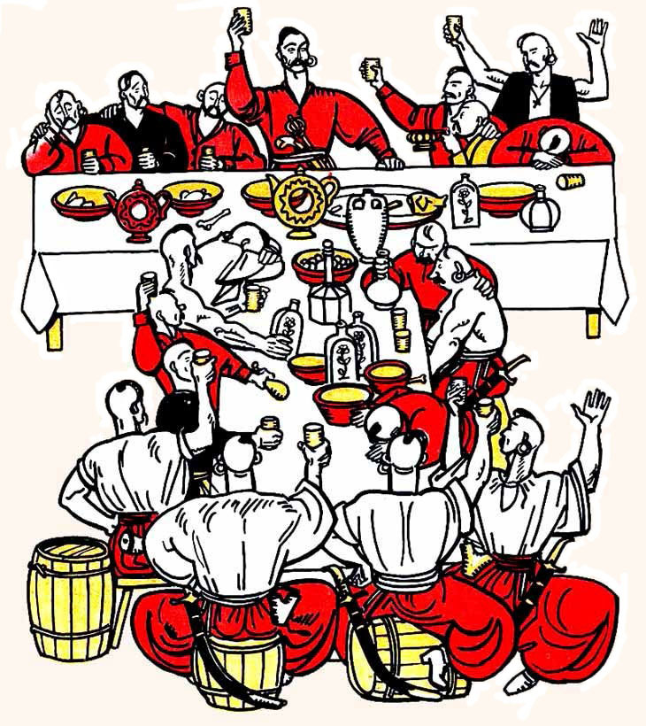
Тут їли різнії потрави,
І все з поливяних мисок,
І самі гарнії приправи
З нових кленових тарілок:
Свинячу голову до хріну
І локшину на переміну,
Потім з підлевою індик;
На закуску куліш і кашу,
Лемішку, зубці, путрю, квашу
І з маком медовий шулик…
П'ять казанів стояло юшки,
А в чотирьох були галушки,
Борщу трохи було не з шість;
Баранів тьма було варених,
Курей, гусей, качок печених,
Досита щоб було всім їсть…
Був борщ до шпундрів з буряками,
А юшці потрух з галушками,
Потім до соку каплуни;
З отрібки баба – шарпанина,
Печена з часником свинина,
Крохмаль, який їдять пани…
Там лакомини різні їли…
Сластьони, коржики, стовпці,
Варенички пшеничні, білі,
Пухкі з кав'яром буханці.

Slide 15
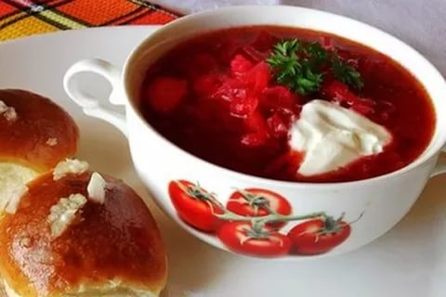
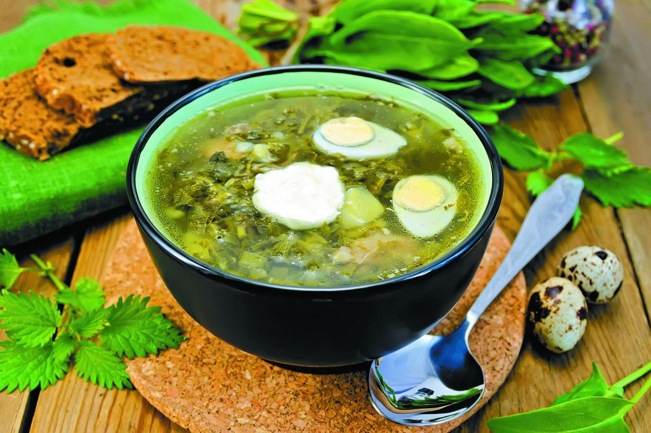
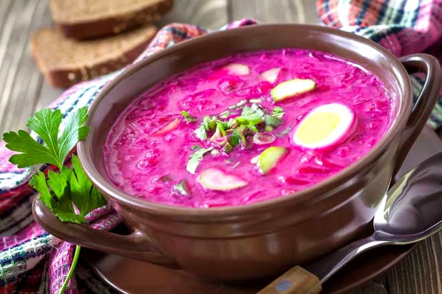
Різновиди
традиційного
борщу

Slide 16
Технологічна карта
«Борщ український»
Інгредієнти | Брутто | Нетто
Буряки | 200 | 150
Капуста білоголова свіжа | 100 | 80
Картопля | 213 | 160
Морква | 50 | 40
Петрушка (корінь) | 21 | 16
Цибуля ріпчаста | 36 | 30
Часник | 4 | 3
Томатне пюре | 30 | 30
Борошно пшеничне | 6 | 6
Сало шпик | 10,4 | 10
Кулінарний жир | 20 | 20
Цукор | 10 | 10
Оцет | 10 | 10
Перець солодкий | 27 | 20
Бульйон | 700 | 700
Вихід борщу | 1000

Slide 17
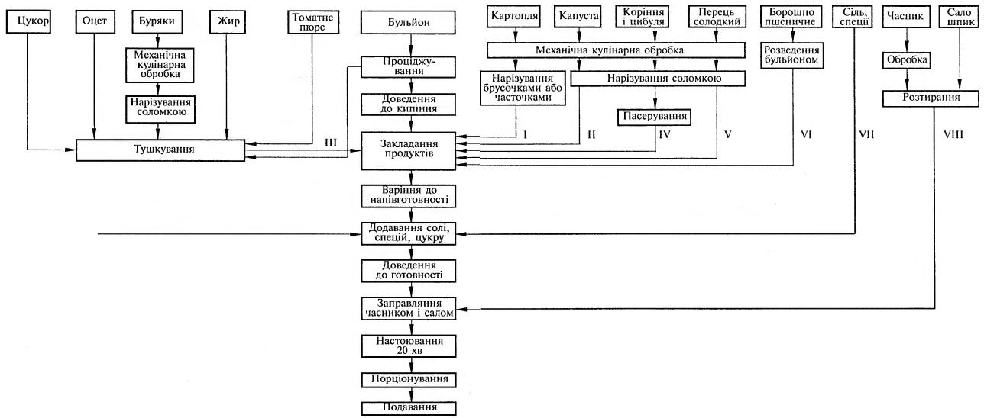
Технологія приготування борщу українського.

Slide 18
Приготування м’ясо-кісткового бульйону

Slide 19
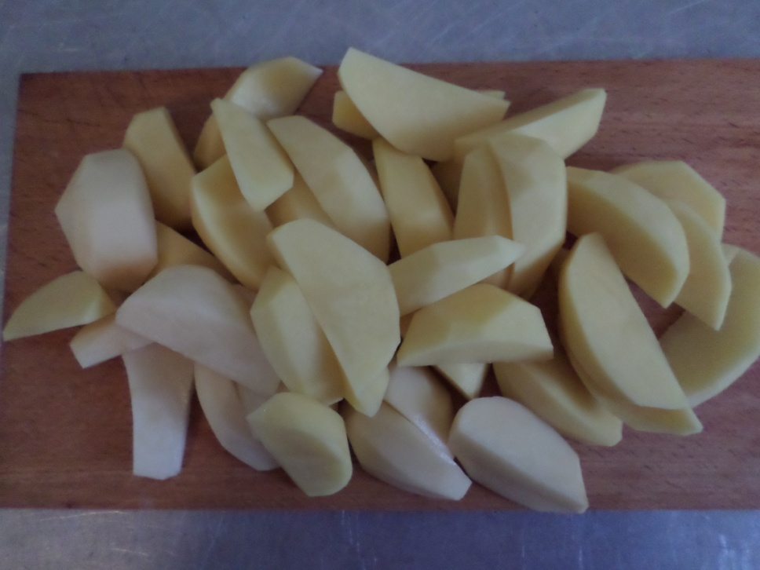
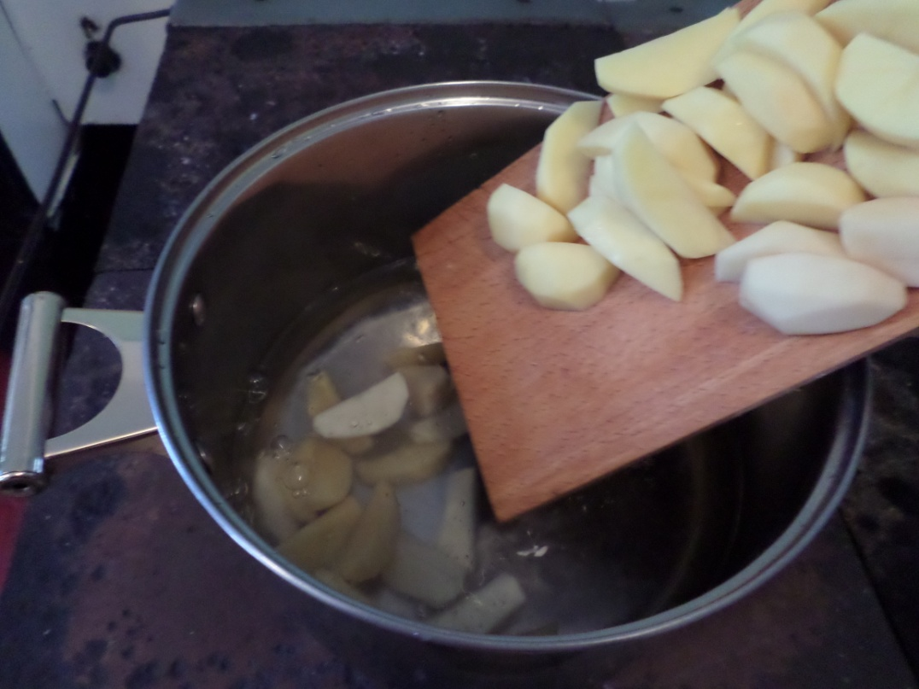
Картоплю нарізану часточками, кладуть у киплячий бульйон

Slide 20
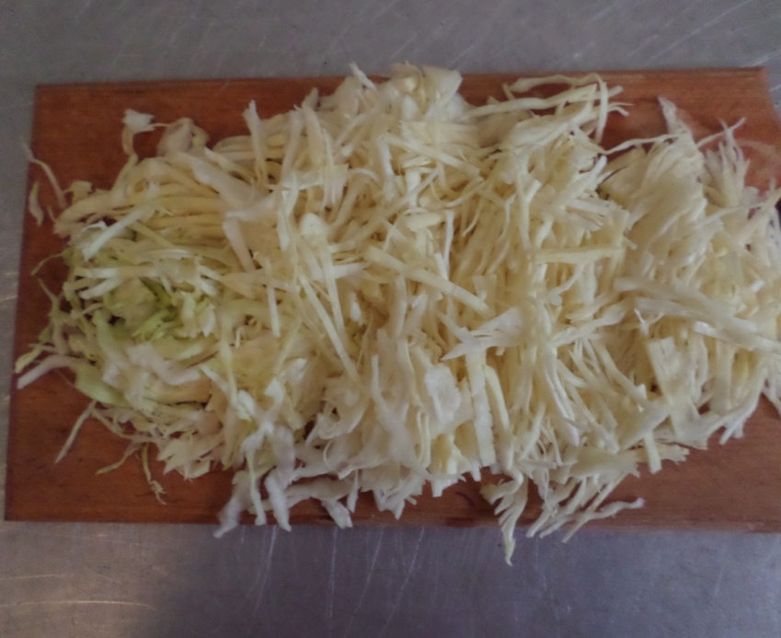
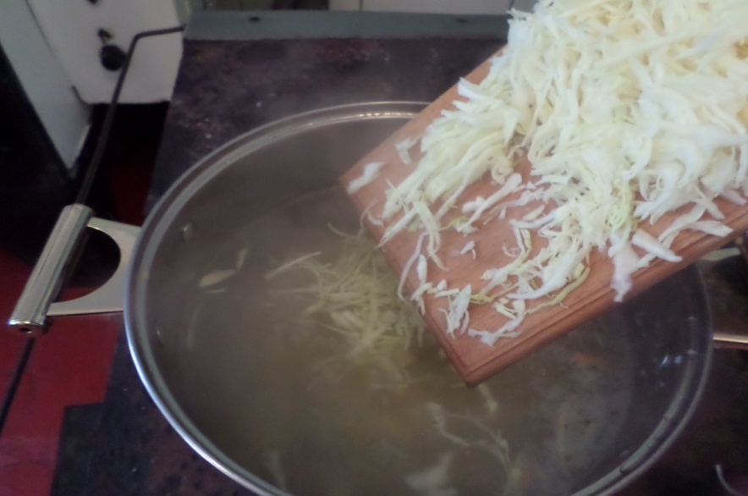
Додають нашатковану капусту,
варять 10-15 хвилин

Slide 21
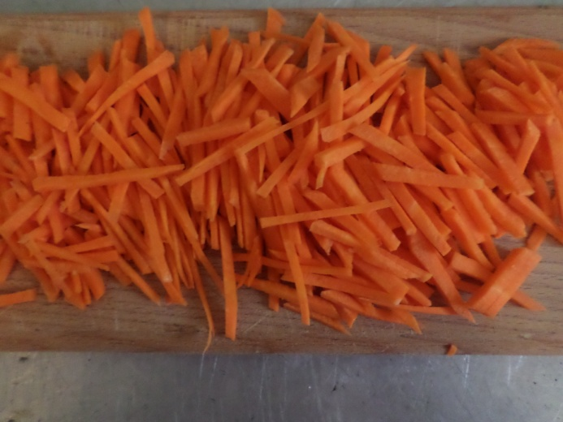
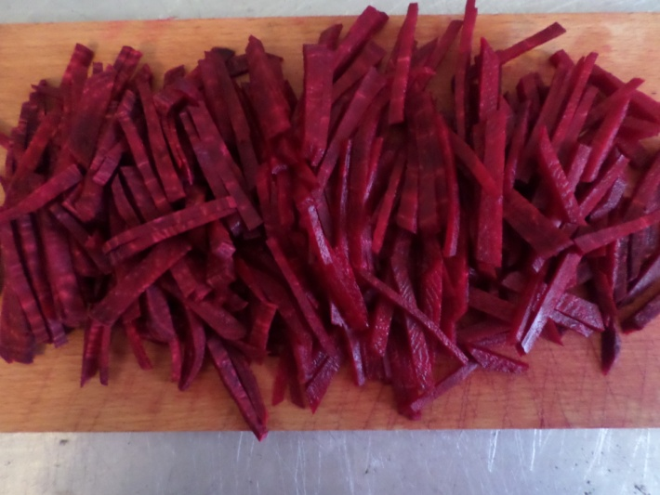
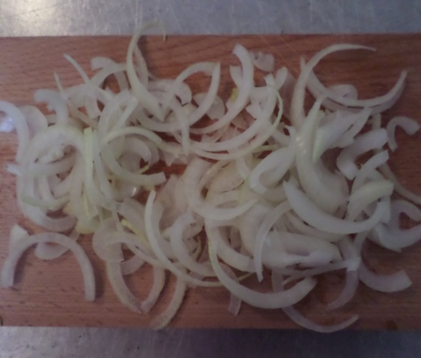
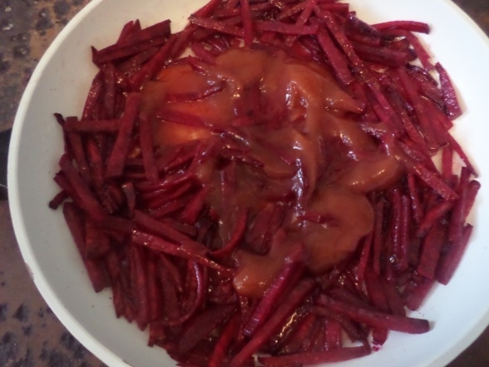
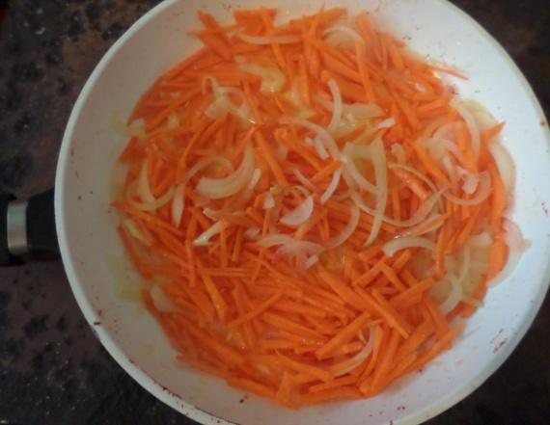
Буряки, моркву, цибулю нарізають соломкою.
Буряки тушкують з додаванням оцту,
жиру, томатного пюре.
Цибулю, моркву пасерують з жиром.

Slide 22
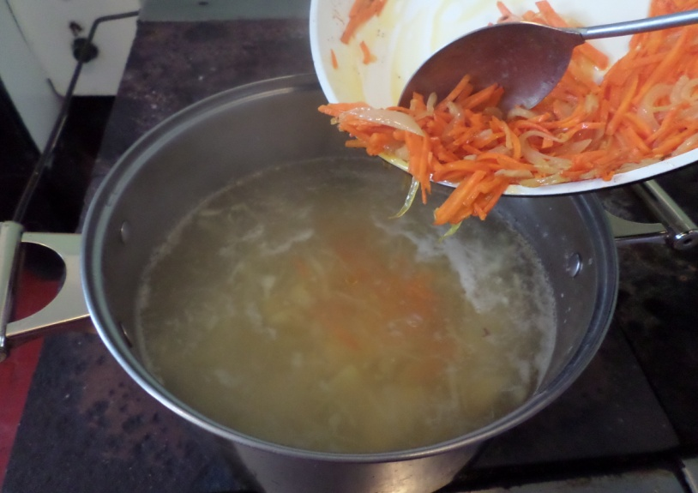
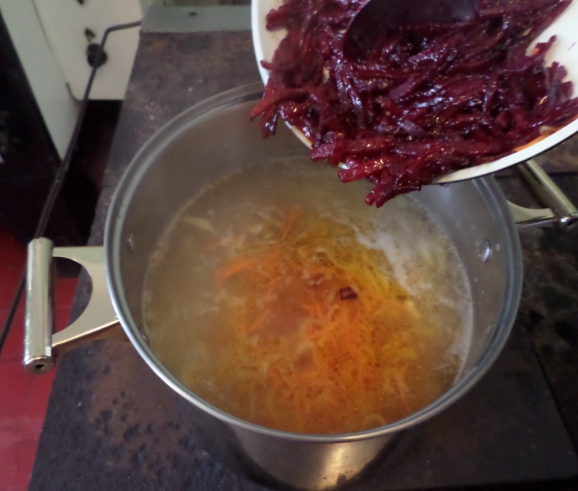
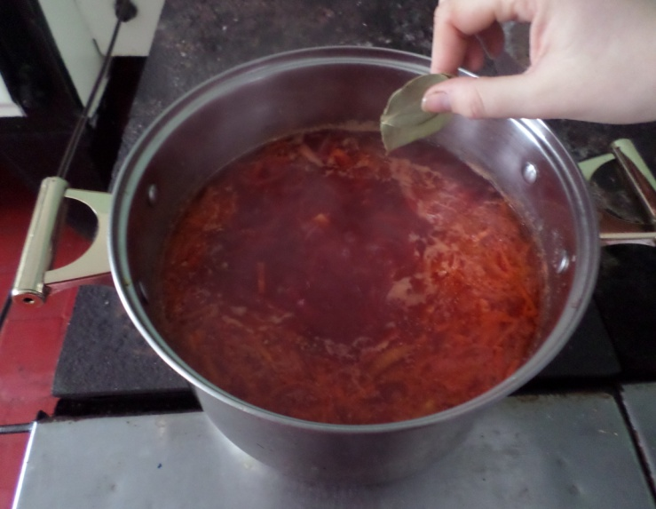
Додають пасеровані овочі,
тушкований буряк.

Slide 23
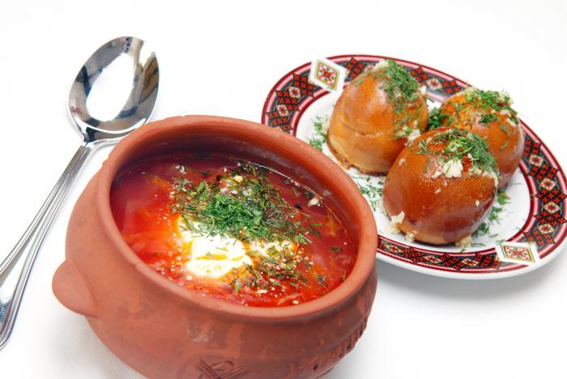
Вимоги до якості борщу:
Капуста нашаткована, цибуля, морква, буряки, петрушка нарізані соломкою. Овочі м’які, зберегли форму нарізування. Колір малиново-червоний, смак кисло-солодкий, запах залежить від вибору продуктів, без присмаку сирого борошна та буряків. Сметану і зелень не розмішують. Зберігають борщі на мармітах не більше 2 годин. Збільшення терміну реалізації призводить до погіршення смаку і зовнішнього вигляду, зниження вітамінної активності.

Slide 24
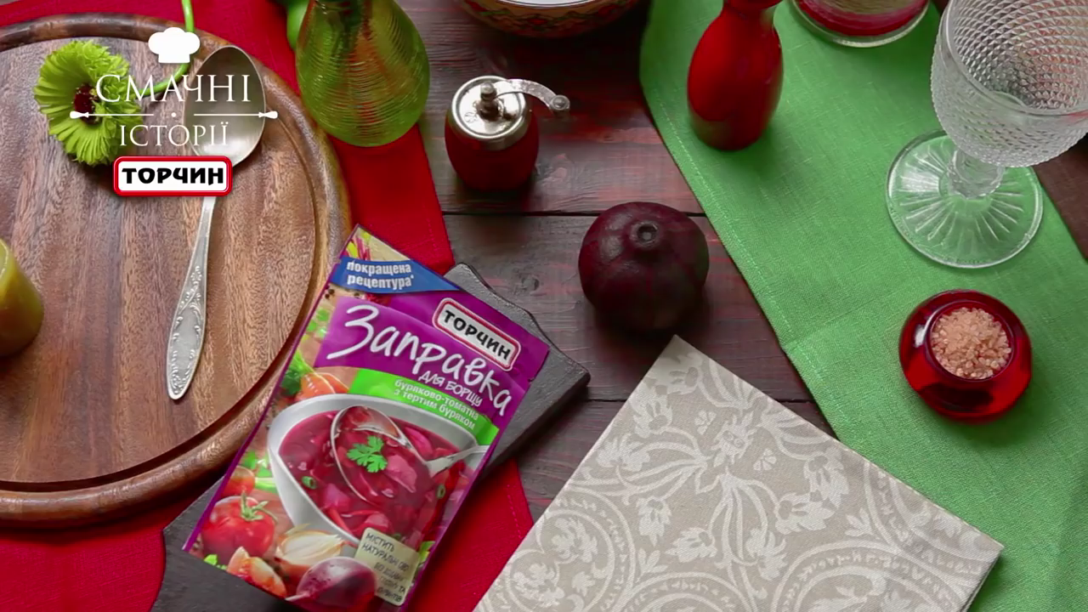

Slide 25
Типові помилки та шляхи їх усунення
№ | Проблема | Причина | Шляхи попередження
1. | Буряки у борщі потемнішали, борщ не має малиново-червоного кольору. | Буряки зварили у підсоленій воді, при тушкуванні буряка зруйновані антоціани; | Не можна варити буряки з додаванням солі; Тушкувати буряки треба з додаванням оцту. Можна виправити колір борщу з додаванням бурякового настою.
2. | Бульйон у борщах непрозорий, овочі втратили форму | Варили при бурхливому кипінні, не додержувались строків варіння. Не настояли після приготування. | Закладати продукти згідно зі строками варіння(у борщі спочатку закладають картоплю, а потім капусту). Варити при 96 – 98оС. Борщі треба настояти 15 – 20 хвилин. Жир спливає, бульйон стає прозорим.
3. | Овочі не доварені або переварені – не зберегли форму нарізання. | Не дотримувались послідовності закладки. | Овочі слід закладати в такому порядку, щоб вони одночасно дійшли до готовності.
4. | Картопля в борщі недоварена, тверда. | Овочі в кислому середовищі погано розварюються. | Підкислювати борщ після того, як картопля звариться.

Slide 26


Сироїдіння , або вітаріанізм, являє собою систему харчування, засновану на вживанні всіх продуктів тільки в сирому вигляді, без будь-якої теплової обробки. По суті, це особлива (більш строга і жорстка) форма вегетаріанства.

Slide 27
Технологічна карта
«Живий борщ»
 | Брутто | Нетто
Буряк червоний столовий | 50 | 40
Морква | 50 | 40
Капуста білоголова або пекінська | 50 | 40
Перець солодкий | 27 | 20
Помідори | 50 | 40
Авокадо або топінамбур | 50 | 40
Цукіні | 50 | 40
Зелень (кріп, петрушка, цибуля) | 37 | 37
Часник | 4 | 3
Вода | 700 | 700

Slide 28
Порівняльна характеристика
борщу «Українського» та «Живого борщу»
Порівняльна характеристика: чим схожі і чим відрізняються, які мають переваги і недоліки?
Схожі між собою набором інгредієнтів для приготування.
Відрізняються способом приготування («живий борщ» вживають у сирому вигляді, а борщ український піддають тепловій обробці) Переваги «Живого» борщу - тривалість приготування, збереження всіх корисних властивостей овочів, вітамінів і мінералів. Недоліки «Живого борщу» - поступається за смаком та калорійністю традиційному українському борщу.

Slide 29
Корисні поради
Не варіть столові буряки у підсоленій воді – вони потемнішають.
Щоб столові буряки зберегли свій колір, їх треба варити зі шкірочкою і корінцем. Якщо корінець відрізати, з буряків вийде сік і вони стануть білими.
Процес доведення до готовності столових буряків можна прискорити: спочатку варити їх у воді 45-50хв., а потім швидко охолодити струменем холодної води.
Шкірочку із варених або печених буряків легше обчистити, якщо їх ще гарячими залити холодною водою.
Якщо борщ не має малинового кольору, підфарбуйте його буряковим настоєм.
Лавровий лист та інші спеції в перші страви додавайте в обмеженій кількості – ці страви ароматизуються овочами.
Моркву для перших страв пасеруйте ще й тому, що каротин, який міститься в ній, розчиняється в жирі і підфарбовує його, завдяки цьому страви набувають золотистого забарвлення.
Пересолену першу страву не розводьте водою, краще опустіть марлевий мішечок з вареним(без солі) рисом і прокип’ятіть.

Slide 30
Організація робочого місця
Отримати необхідний посуд, інвентар, інструмент, а саме: обробні дошки «ОС», «МС», ножі, лотки для оброблених овочів, каструлю ємністю 2л для варіння борщу, сотейник для приготування бурякової пасеровки, сковорідку, металеву лопатку, ложки - розливну, столову, шумівку, посуд для відпуску.
Організувати робоче місце, а саме:
А) сировину викласти в підготовлений посуд;
Б) обробну дошку покласти перед собою на відстані 5-6 см від краю столу. Праворуч розташувати необхідні інструменти ( ніж). Інші інструменти, інвентар, посуд покласти на полицю або в шухляду.

Slide 31
Правила роботи в кухні-лабораторії
1. До проведення ЛПР допускаються учні, які пройшли інструктаж з технічних вимог безпеки праці.
2. Учні повинні мати санітарний одяг, взуття встановленого зразка.
3. Учні повинні вивчити теоретичний матеріал, правила проведення ЛПР.
4. Після відповіді на контрольні питання та перевірки інструктивно-технологічної картки учні допускаються до ЛПР.
5. Після виконання вимог особистої гігієни учні одержують інвентар, інструмент, посуд.
6. У присутності викладача вмикають електроустаткування (плити, шафи).
7. Організують своє робоче місце.
8. Постійно слідкують за додержанням вимог санітарії та гігієни на робочому місці.
9. Первинну обробку продуктів здійснюють на окремих, призначених для цього столах.
10. Не пересувають наповнені каструлі на поверхні плити. Каструлі заповнюють продуктами на 3/4 об'єму.
11. Не переливають на плиті рідину з однієї каструлі в іншу. Не допускають попадання рідини на плиту.
12. Знімають кришку з каструлі «на себе».
13. Гарячий посуд знімають з плити, користуючись рушником.
14. Якщо на плиту пролився жир, вимикають плиту та накривають полум'я кришкою.
15. Не використовують ножі для перемішування овочів під час пасерування.
16. Не допускають проливання рідини або жиру на підлогу. Якщо це сталося, підлогу негайно витирають.
17. Після виконання завдання вимивають кухонний та столовий посуд, інструмент, інвентар згідно з санітарними правилами.
18. Робочі столи, плити, підлогу вимивають з використанням миючих засобів.
19. Посуд, інвентар, інструмент здають черговому.
20. Після відвідування туалету руки миють милом та споліскують 0,2-відсотковим розчином вапна.
21. Нігті повинні бути коротко підстриженими, без лаку. Годинники, обручки, брошки та інші прикраси знімають.

Slide 32





Slide 33



Фестиваль БОРЩУ у місті Борщів

Slide 34


Slide 35
пісня

Slide 36

Крім всіх своїх заслуг, борщ ще й лікує. Дієтологи стверджують, що
людина, яка регулярно обідає борщем, не знає проблем з :
 Травленням - велика кількість овочів благотворно впливає на роботу
шлунку і кишечника;
 З зайвою вагою - капуста, яка має в собі тартронову кислоту,
перешкоджає відкладенню жиру;
 З імунітетом - в борщі багато не тільки вітамінів, а й противірусних
компонентів (все це знаходиться в цибулі, часнику, перці).
Борщ передає нам силу, наснагу, здоров’я від рідної землі. Він
поживний, багатий вітамінами і калоріями.
Ось бачите яку силу має борщ. Недарма він визнаний одним із ста
блюд, які люблять і залюбки їдять жителі планети Земля.

